Slide 1

Ch.6 학습 관련 기술들
가중치 매개변수의 최적값을 탐색하는 최적화 방법
가중치 초깃값, 하이퍼 파라미터 설정 방법
오버피팅 ( Overfitting ) 대응법 ( 가중치 감소, 드로아웃 )
배치 정규화
이번 장에서 다룰 내용

Slide 2
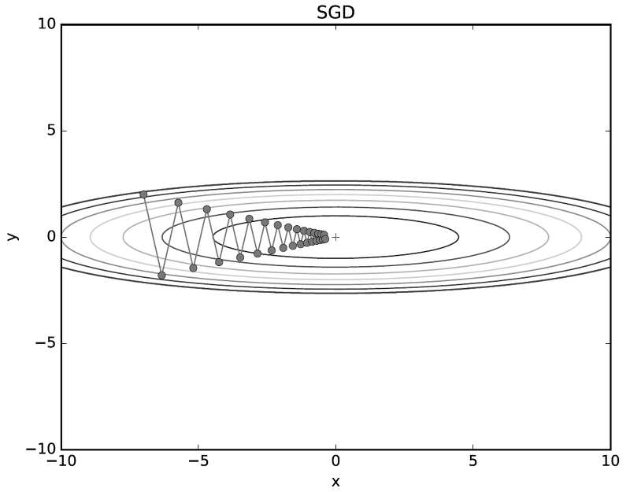
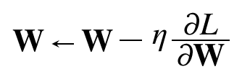
Ch.6 학습 관련 기술들
매개변수 갱신
최적화 : 매개변수의 최적값을 탐색하는 것
확률적 경사 하강법(SGD)
매개변수의 기울기를 이용하여 반복적 갱신을 통해 최적값을 탐색
기울어진 방향이 본래 최솟값과는 다른 방향을 가리키는 경우 비효율적이다.

Slide 3
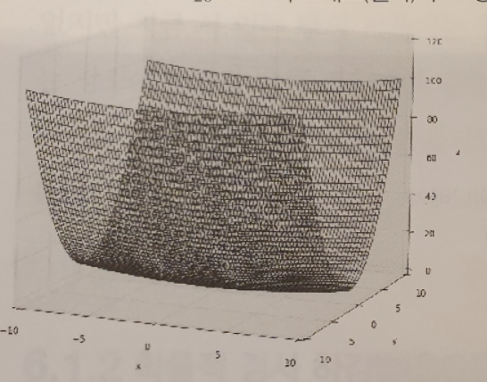
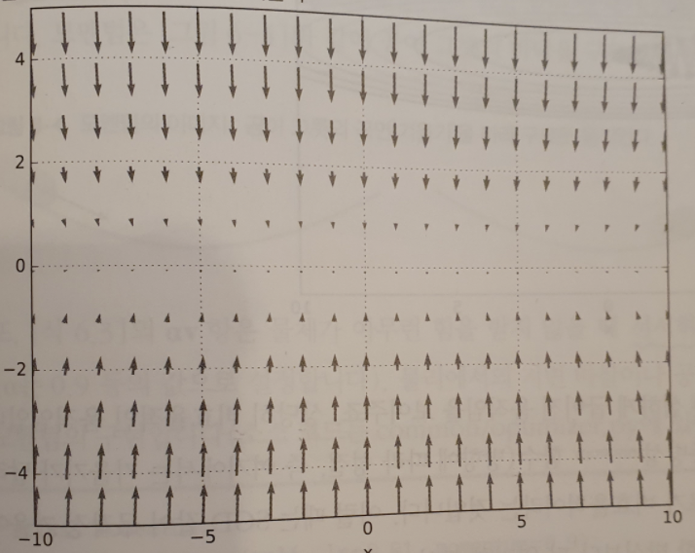
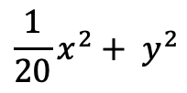
Ch.6 학습 관련 기술들
Ex)
$$\frac{1}{20}x^{2}+ y^{2}$$
기울기
Y의 변화량이 x 변화량 보다 훨씬 커서 기울기 방향 대부분이
최솟값인 0,0을 가리키지 않는 것을 볼 수 있습니다.

Slide 4

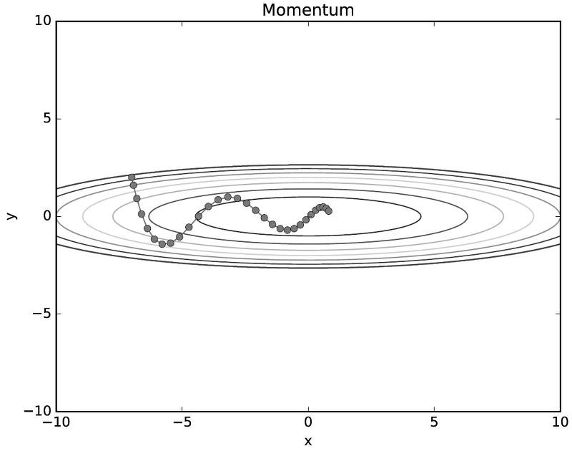

Ch.6 학습 관련 기술들
모멘텀
서서히 하강
시키는 역할
V를 설정하여 물리에서의 모멘텀 구현
기울기 방향으로 힘을 받아 가속
특정 기울기에 대한 의존성을 낮춤

Slide 5
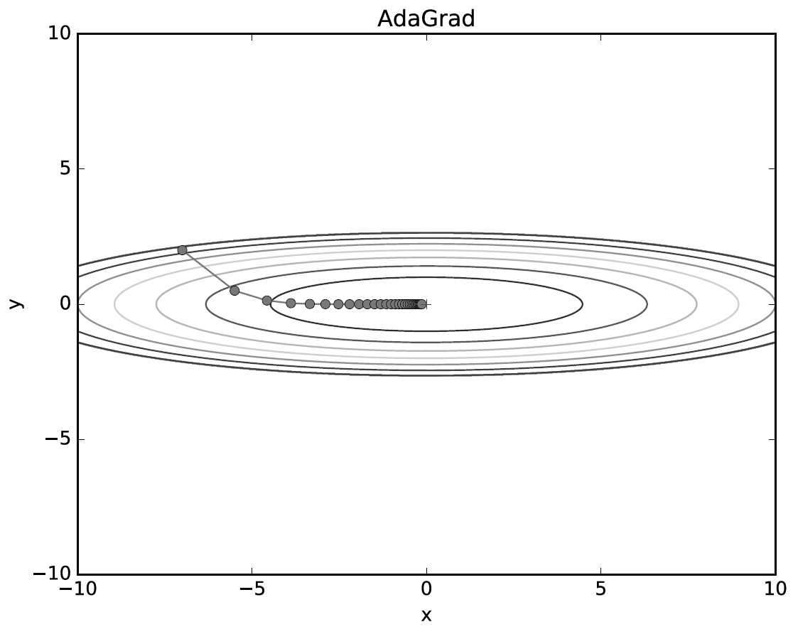
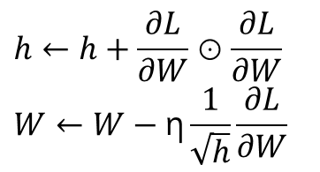
Ch.6 학습 관련 기술들
AdaGrad
움직임이 많을수록 h 값 증가
누적될 수록 학습률 감소
학습률 감소를 통해 학습을 진행
점차 학습률을 줄여 나감
각각의 매개변수 개별적으로 학습률을 조정

Slide 6
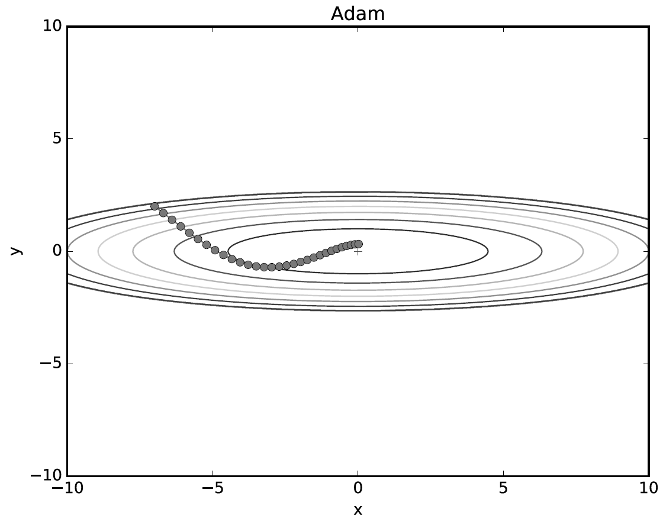
Ch.6 학습 관련 기술들
Adam
모멘텀과 Adagrad를 합한 방법

Slide 7
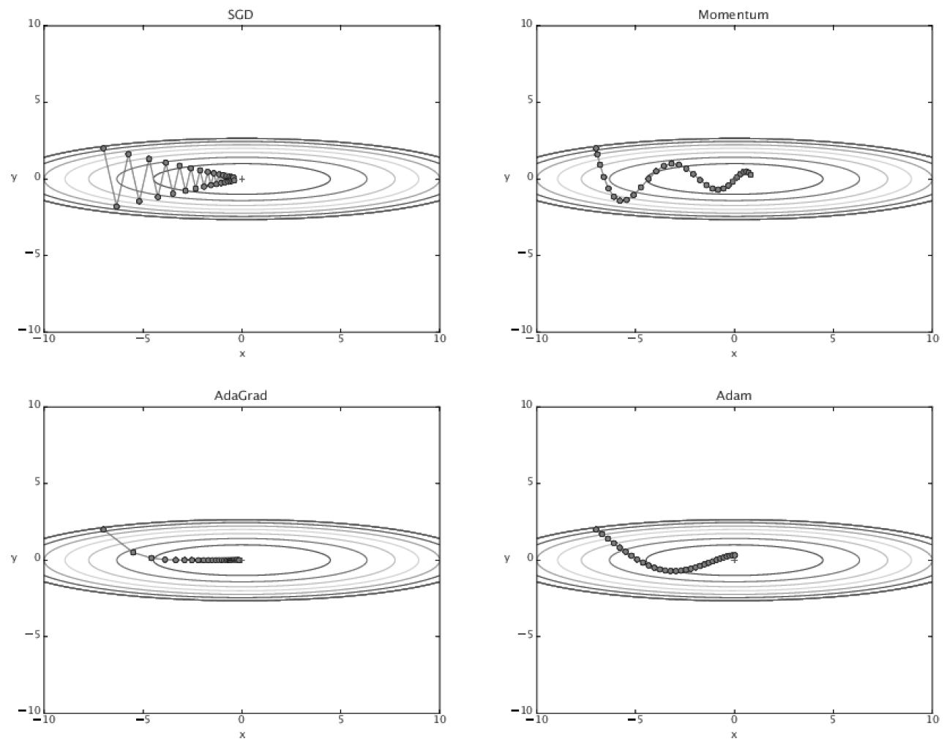
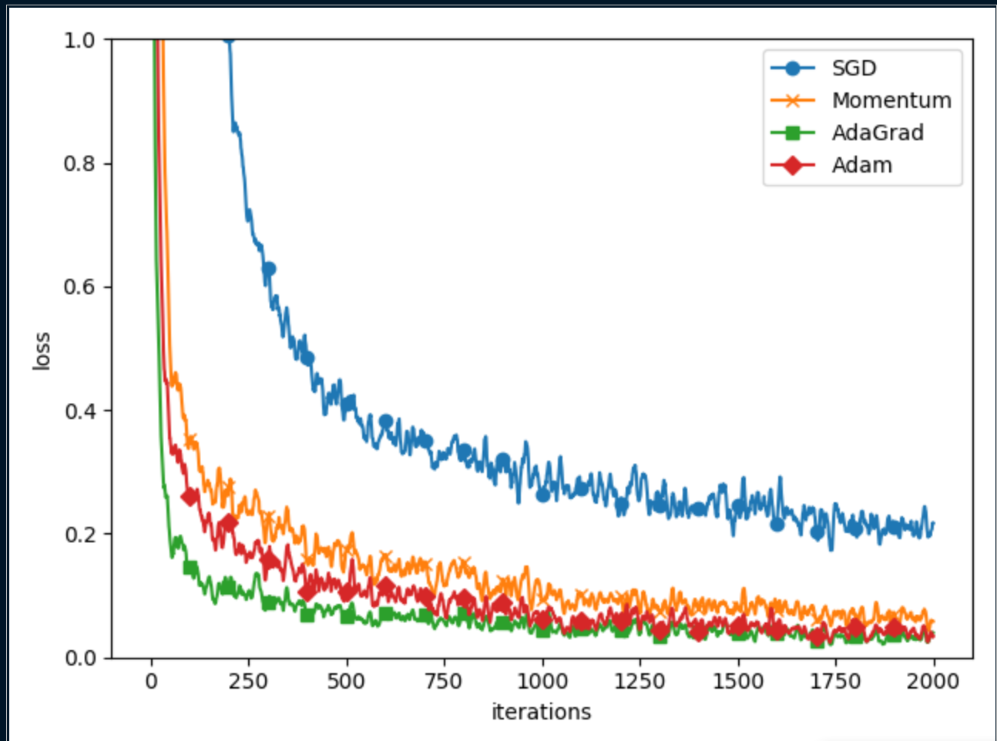
Ch.6 학습 관련 기술들
종합
학습률과 신경만의
구조에 따라
결과가 달라진다.
하지만 일반적으로
SGD보다 다른 3기법이
빠르게 학습한다.

Slide 8
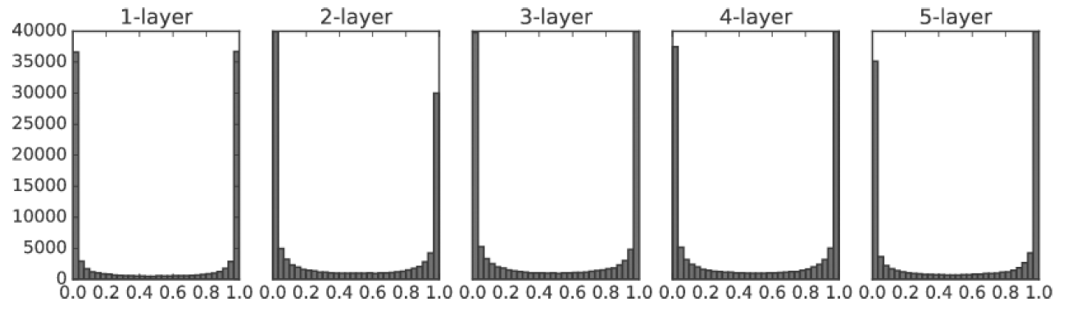
Ch.6 학습 관련 기술들
가중치의 초깃값
가중치 감소 : 가중치 매개변수 값이 작아지도록 학습하는 방법 최대한 작은 값에서 시작하는 것이 좋다 (오버피팅이 일어나지 않도록)
가중치의 초깃값 : 가중치의 대칭적인 구조를 무너뜨리기 위해 무작위로 설정하는 것이 바람직
가중치를 표준편차가 1인 정규분포로 초기화할 때의 각 층의 활성화 값 분포
0과 1에 치우쳐져 있어 역전파의 기울기 값이 사라진다 (기울기 소실)

Slide 9
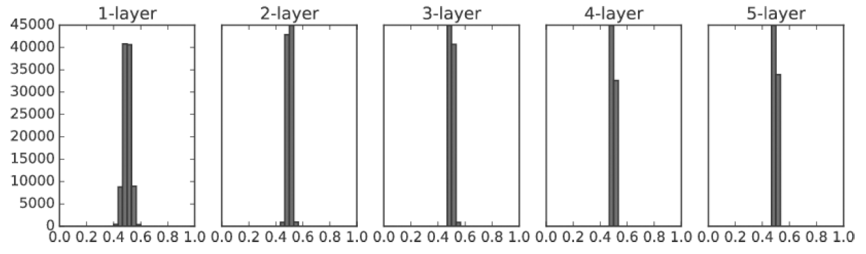
Ch.6 학습 관련 기술들
가중치의 초깃값
가중치를 표준편차가 0.01인 정규분포로 초기화할 때의 각 층의 활성화값 분포
0.5 부근에 치우쳐져 여러개의 뉴런을 둔 의미가 없어진다.

Slide 10
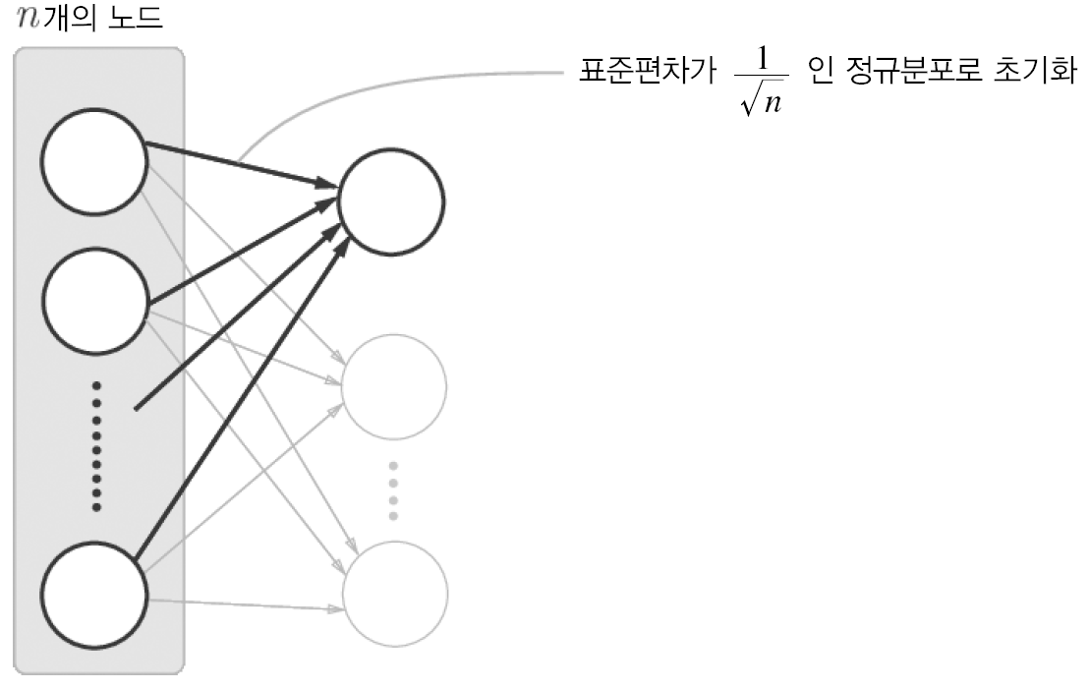
Ch.6 학습 관련 기술들
가중치의 초깃값
Xavier 초깃값
N은 앞 계층의 노드의 수
: 활성화 값들을 광범위하게 분포 시킬 수 있는 적절한 분포

Slide 11
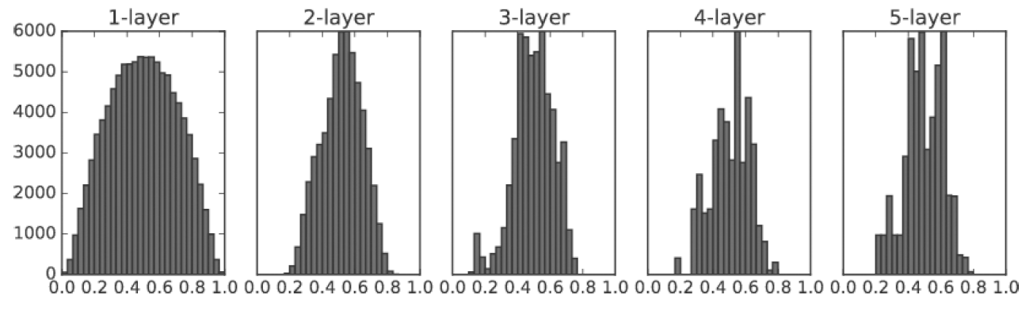
Ch.6 학습 관련 기술들
가중치의 초깃값
Xavier 초깃값 (활성화 함수가 선형이라는 전재)

Slide 12
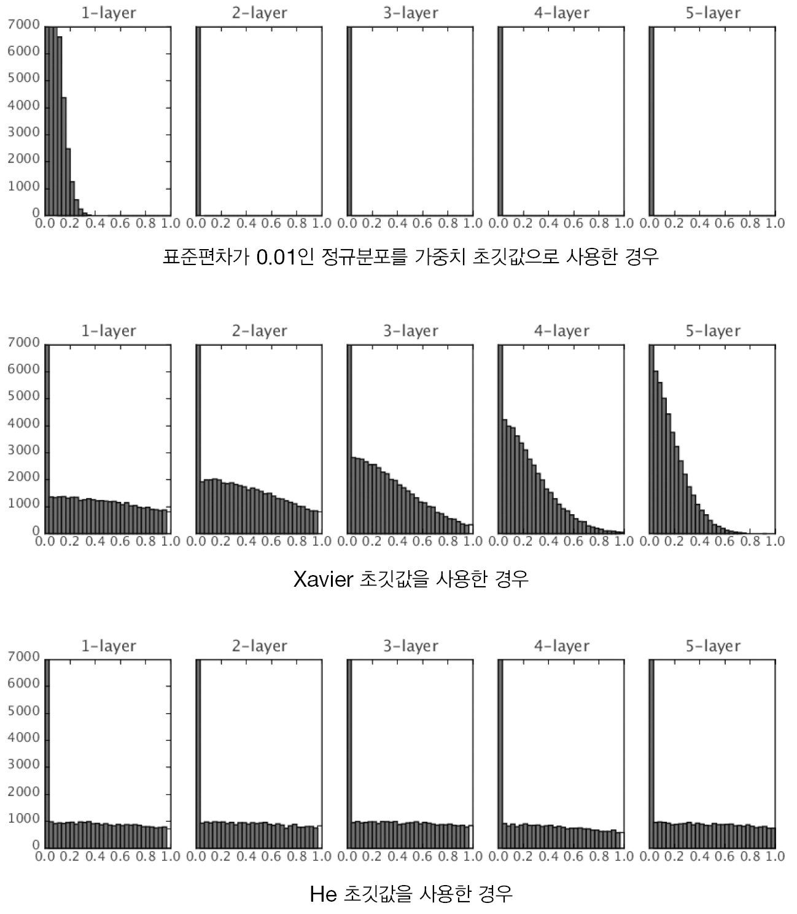
Ch.6 학습 관련 기술들
가중치의 초깃값
ReLU 초깃값 : He 초깃값을 사용 (선형이 아니기 때문에 Xavier 사용 X)

Slide 13
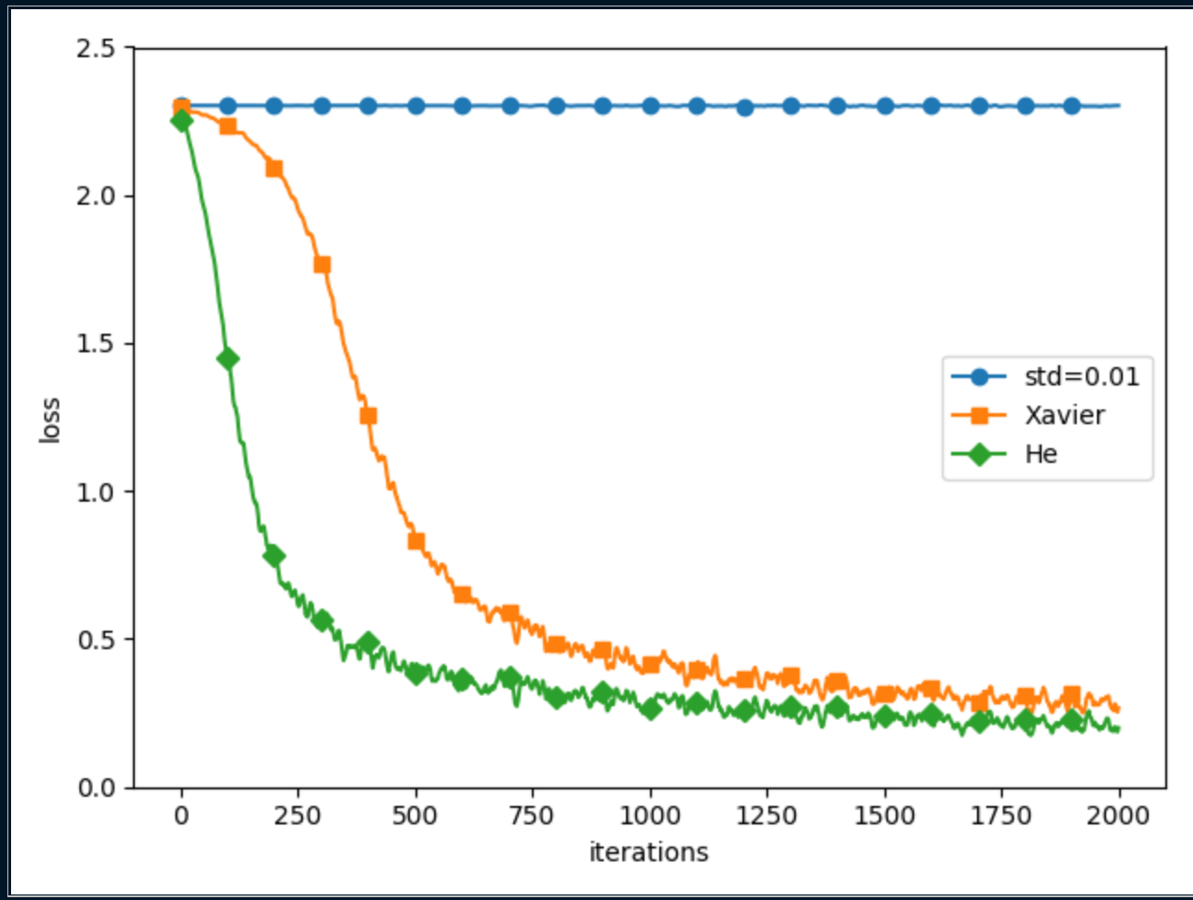
Ch.6 학습 관련 기술들
가중치의 초깃값
층 별 뉴런수가 100개인 5층 신경망에서 실험
Std = 0.01 -> 학습이 되지 않았다.
Xavier, He -> 학습이 잘 진행
초기값에 따라 학습이 진행 안될수도 있다.

